Slide 1
Trường Tiểu học Ái Mộ A
Bài giảng trực tuyến Lớp 3
Môn: TOÁN
Tuần: 15
Bài: CHIA SỐ CÓ BA CHỮ SỐ
CHO SỐ CÓ MỘT CHỮ SỐ
Giáo viên: Nguyễn Thị Thúy

Slide 2
YÊU CẦU THAM GIA TIẾT HỌC
Chuẩn bị đầy đủ sách vở, đồ dùng
Tắt mic,
mở camera. Tập trung lắng nghe
Chủ động ghi chép
Thực hành theo yêu cầu của cô
NHỮNG LƯU Ý AN TOÀN VỀ ĐIỆN
- Phải sạc pin trước khi sử dụng máy
- Không được sạc pin khi đang học

Slide 4
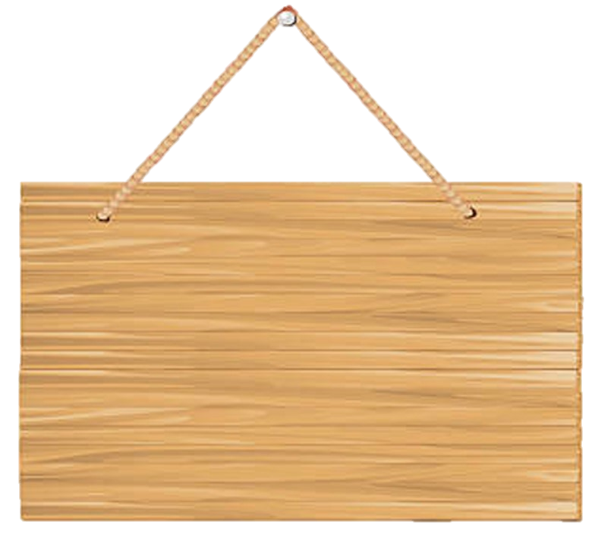
KHỈ CON
QUA SÔNG

Slide 5
CHÚC MỪNG

Slide 6
55:4=13
(dư 3)
Em hãy tìm kết quả của phép tính sau:
55 : 4 = ?

Slide 7
94:8=11
(dư 6)
Em hãy tìm kết quả của phép tính sau:
94 : 8 = ?

Slide 8
49:4=12
(dư 1)
Em hãy tìm kết quả của phép tính sau:
49 : 4 = ?

Slide 9
Thứ ba ngày 14 tháng 12 năm 2021 Toán Chia số có ba chữ số cho số có một chữ số (tr. 72)

Slide 10
a) 648 : 3 = ?
648
3
* 6 chia 3 được 2, viết 2.
2 nhân 3 bằng 6; 6 trừ 6 bằng 0.
2
6
1
6
0
4
* Hạ 4; 4 chia 3 được 1; viết 1
1 nhân 3 bằng 3, 4 trừ 3 bằng 1.
3
1
8
* Hạ 8, được 18; 18 chia 3 được 6; viết 6
6 nhân 3 bằng 18; 18 trừ 18 bằng 0.
18
0
648 : 3 = 216

Slide 11
b) 236 : 5 = ?
236 5
23 chia 5 được 4, viết 4.
20
4
7
4 nhân 5 bằng 20; 23 trừ 20 bằng 3.
3
6
Hạ 6; được 36; 36 chia 5 được 7,viết 7.
35
1
7 nhân 5 bằng 35; 36 trừ 35 bằng 1.
236 : 5 = 47(dư 1)

Slide 12
Muốn chia số có ba chữ số cho số có một chữ số ta làm như sau:
Bước 1 : Đặt tính theo hàng dọc
Bước 2: Chia theo thứ tự từ trái sang phải.
Lưu ý: Lần chia thứ nhất nếu lấy một chữ số ở số bị chia mà nhỏ hơn số chia thì phải lấy hai chữ số để chia.

Slide 13
Chia số có ba chữ số cho số có một chữ số:
Bước 1: Đặt tính.
Bước 2: Chia từ trái sang phải bắt đầu từ hàng trăm
của số bị chia.

Slide 14
Bài 1 : Tính
a) 872 4
375 5
390 6
905 5
8
2
18
35
7
5
5
181
36
65
0
7
25
4
30
0
4
25
40
30
32
0
05
0
32
5
0
0
b) 457 4
578 3
489 5
230 6
4
114
3
192
45
97
18
38
0
5
27
39
50
4
27
35
48
17
08
4
2
16
6
1
2

Slide 15
Bài 2: Có 234 học sinh xếp hàng, mỗi hàng có 9 học sinh. Hỏi có tất cả bao nhiêu hàng ?
Tóm tắt :
9 học sinh : 1 hàng
234 học sinh : …. hàng?

Slide 16
Bài giải:
Số hàng có tất cả là:
234 : 9 = 26 ( hàng )
Đáp số: 26 hàng

Slide 17
Bài 3 Viết ( theo mẫu):
Số đã cho
432m
888kg
600 giờ
312 ngày
Giảm 8 lần
432 m: 8 =
54m
888kg: 8 =111kg
600giờ: 8 = 75giờ
312ngày:8= 39ngày
Giảm 6 lần
432m : 6 =
72m
888kg: 6 =148kg
600giờ: 6= 100giờ
312ngày: 6= 52ngày

Slide 18
Muốn chia số có ba chữ số cho số có một chữ số ta làm như sau:
Bước 1 : Đặt tính theo hàng dọc
Bước 2: Chia theo thứ tự từ trái sang phải.
Lưu ý: Lần chia thứ nhất nếu lấy một chữ số ở số bị chia mà nhỏ hơn số chia thì phải lấy hai chữ số để chia.

Slide 19
Chào tạm biệt các em

